Slide 1

Поведенческие практики в образовании: общая характеристика
Гога Н.П.
Канд. психол. наук,
доц. кафедры социологии и
Гуманитарных дисциплин

Slide 2
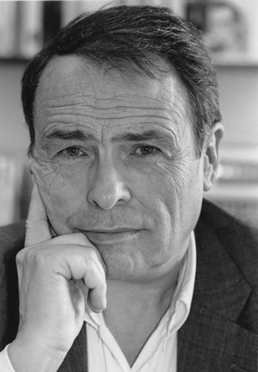
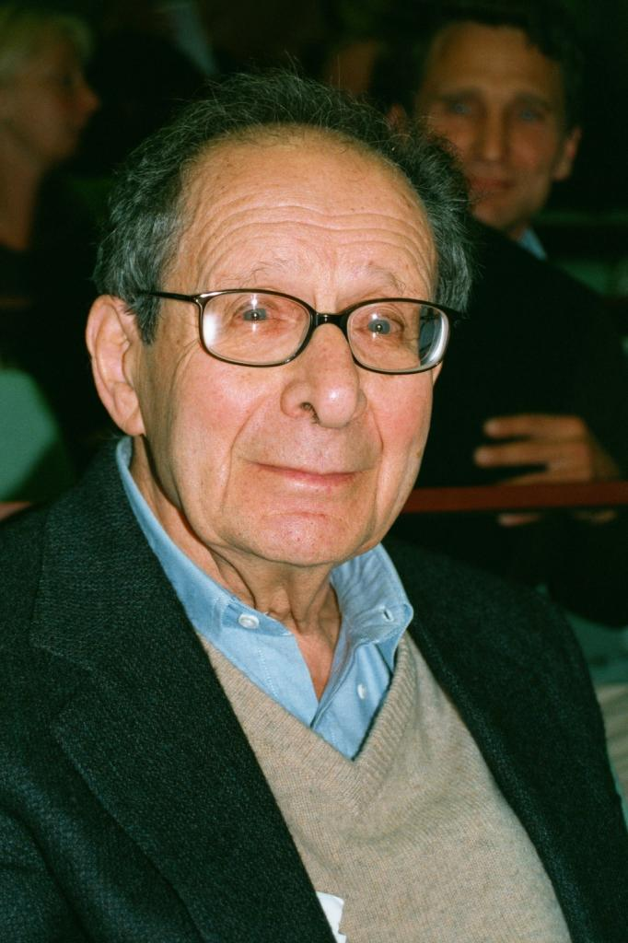
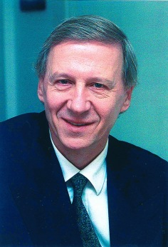
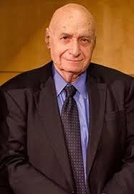
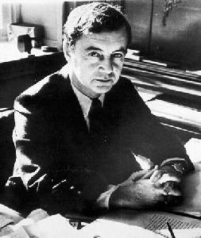
Поведенческие практики - вид социальных практик
Пьер Бурдье
Гарольд
Гарфинкель
Энтони Гидденс
Ирвинг Гоффман
Питер Бергер

Slide 3
Социальные практики
П. Бурдье: целесообразные действия индивидов по преобразованию социального мира, а также каждодневные, привычные поступки, не требующие объяснения и зачастую кажущиеся внешнему наблюдателю лишенными смысла или же нелогичными.
Э. Гидденс: основа формирования и субъекта, и социального объекта; переосмысление повседневности.
Г. Гарфинкель: фоновое знание; конкретная деятельность, соединяющая слова и действия; искусство решения практических задач в ситуации неопределенности.

Slide 4
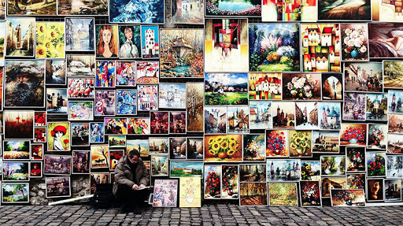
Характеристики социальных практик
устойчивость;
воспроизводство;
массовость;
нормативность;
проактивность.

Slide 5

Инклюзия как стратегия

Slide 6

Позитивные стратегии поведения
Проактивные подходы к изменению бросающего вызов поведения учащихся.

Slide 7
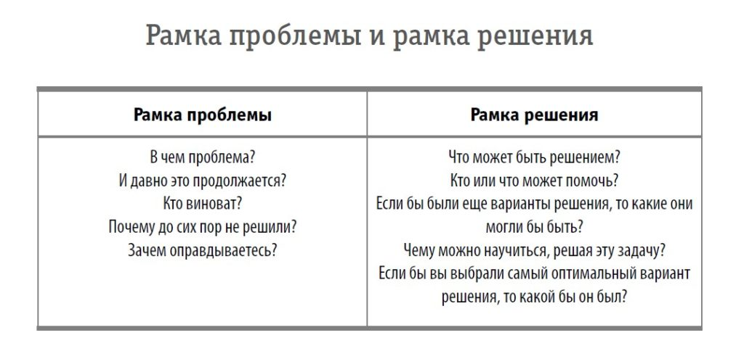
«Рамка проблемы» – «Рамка решения»

Slide 8
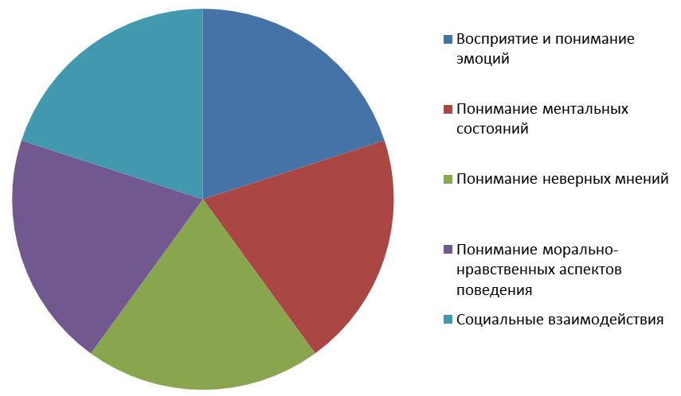
Социально-эмоциональные программы обучения
Оценка функционального поведения:
Поведение как общение;
Отвечайте учащимся, а не их поведению;
Индивидуального поведения сложно избежать;
Как понять поведение учащихся?

Slide 9
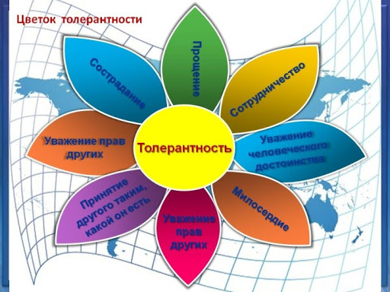
2. Обучение толерантности в поведении:
«Побег»;
«Внимание»;
«Ощутимые достижения»;
«Сенсорные потребности».

Slide 10

Нейрологический подход в поведенческих практиках
Позитивные отношения создают мотивацию.
Позитивные отношения создают безопасное пространство для обучения.
Позитивные отношения создают новые пути для обучения.
Позитивные отношения улучшают поведение учеников.

Slide 11









Slide 12


